Slide 1


Physics vs Chemistry vs Biology
Sanja Nedeljković 166/19
Istraživanje podataka 1

Slide 2
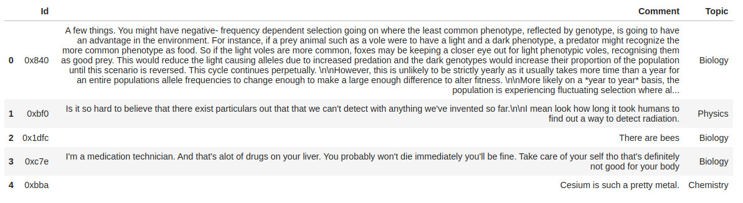
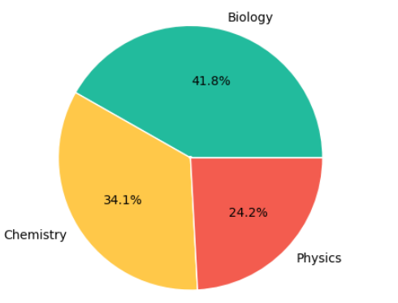
Active Users
Free Plan
trening: 8695
test: 1586
Analiza podataka

Slide 3
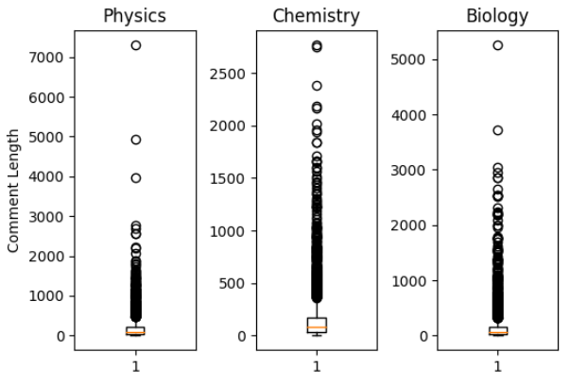
Elementi van granica
Dužine komentara
> 3000
PHYSICS
> 2000
CHEMISTRY
BIOLOGY
> 2000

Slide 4
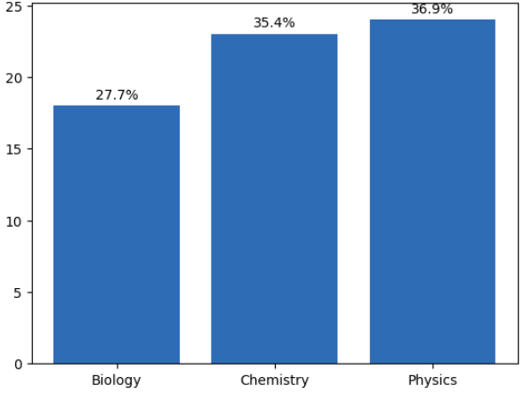
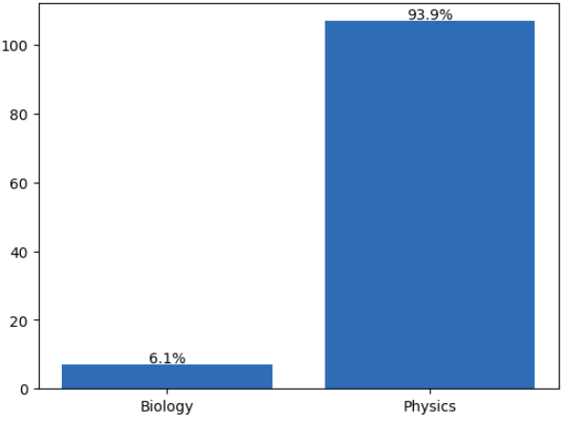
Prisustvo ”[removed]” označava da su moderatori uklonili odgovarajući komentar. Sa druge strane, kada je prisutan termin ”[deleted]”, to sugeriše da je korisnik dobrovoljno odlučio ga ukloni.
Nedostajuće vrednosti
[deleted]
[removed]

Slide 5
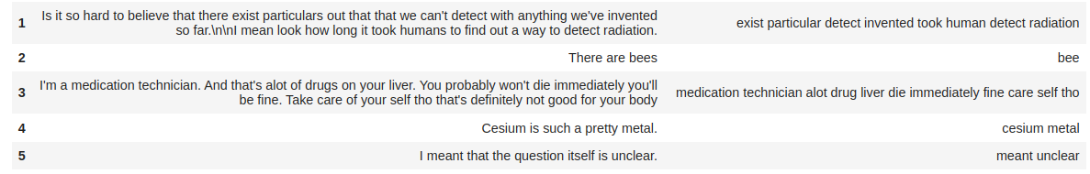
1. Mala slova:
’PhYSics’ → ’physics’
2. Filtriranje reči:
’physics!’ → ’physics ’
’chemistry, bio, ’ → ’chemistry bio’
3. Uzastopno ponavljanje:
’physicsss’ → ”
4. Tokenizacija:
’about physics’ → ’about’, ’physics’
5. Stop words:
’there are bees’ → ’bees’
6. Lematizacija:
’run’ → ’run’
’running’ → ’run’
7. Minimalna dužina:
’to’ → ”
Pretprocesiranje

Slide 6

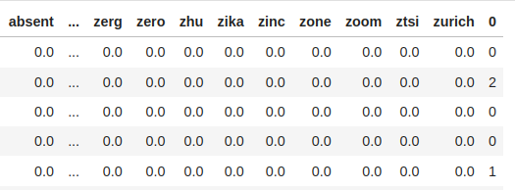
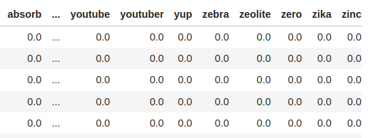
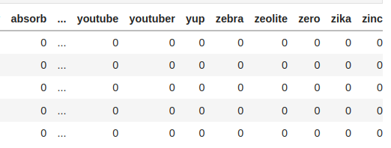
Transformacije i čuvanje podataka

Slide 7
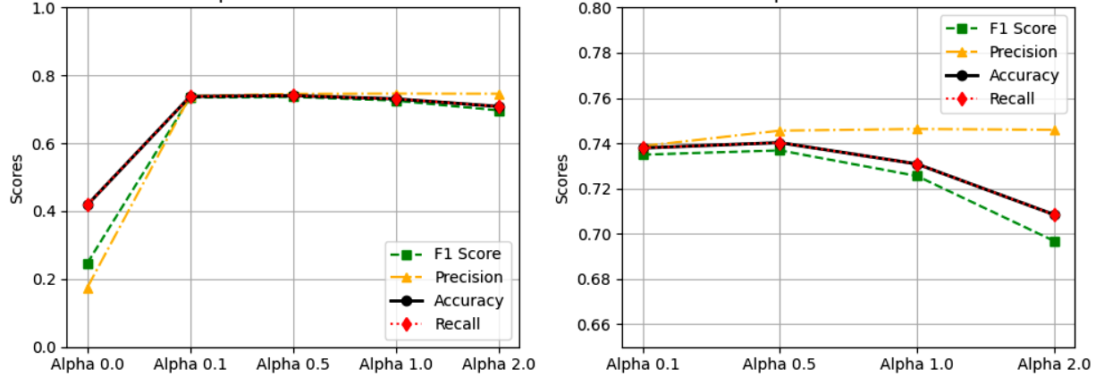
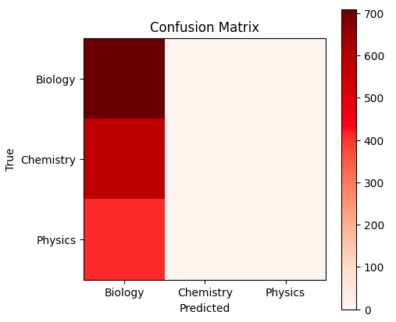
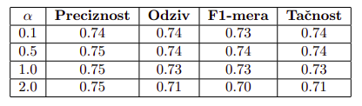
Naivni Bajes
Ispitivanje performansi modela za razlicite vrednosti parametra alfa
[0.0, 0.1, 0.5, 1.0, 2.0]
alpha = 0

Slide 8

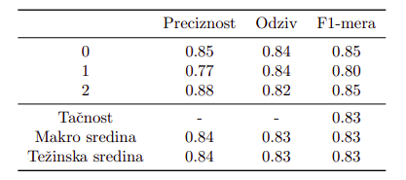
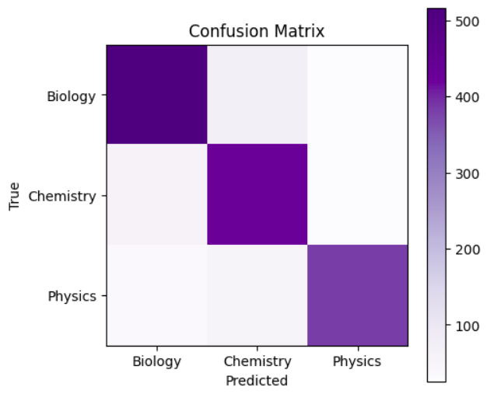
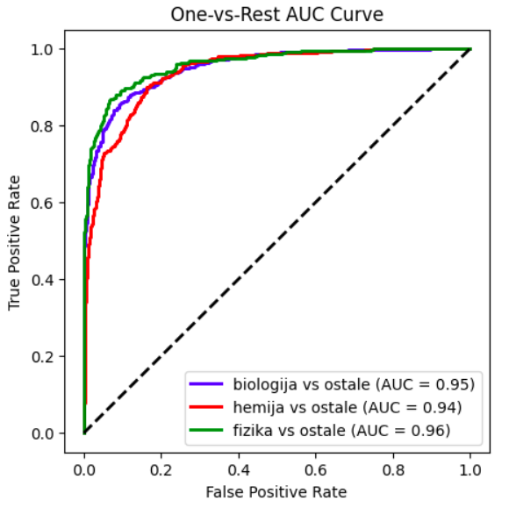
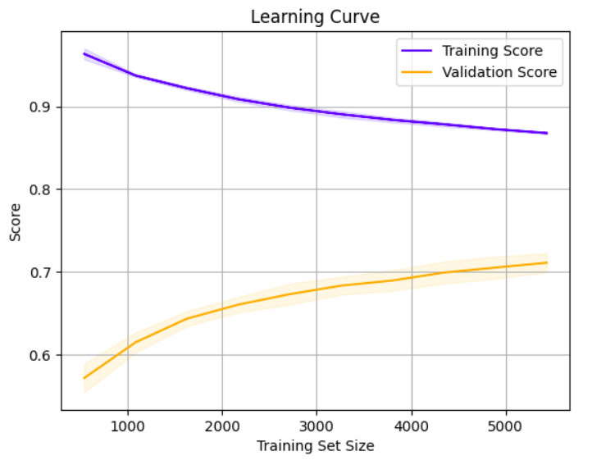
Rezultati na test skupu

Slide 9
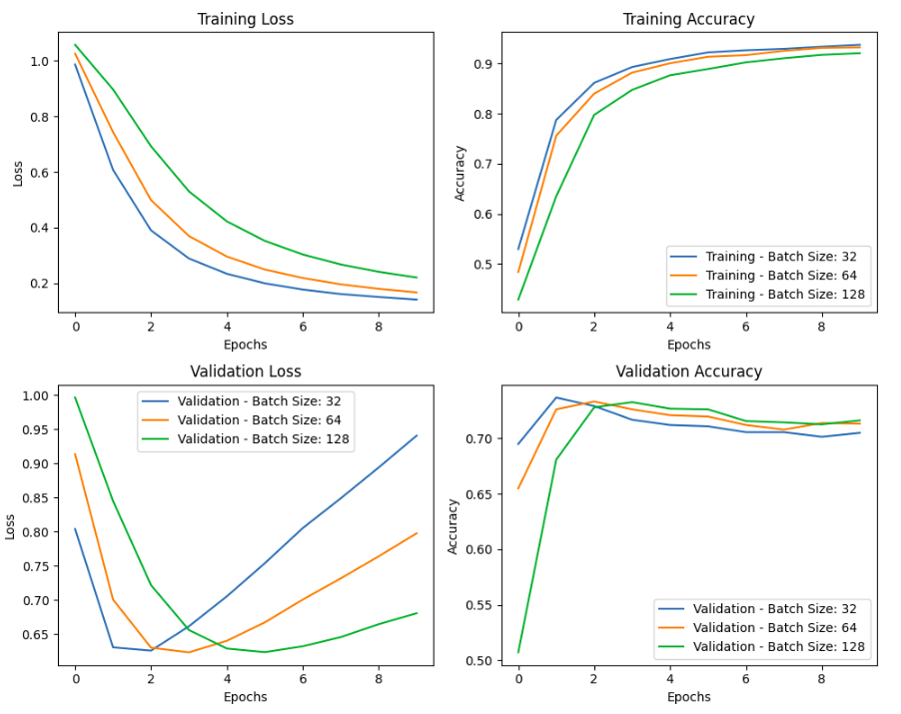
Neuronske mreže

Slide 10
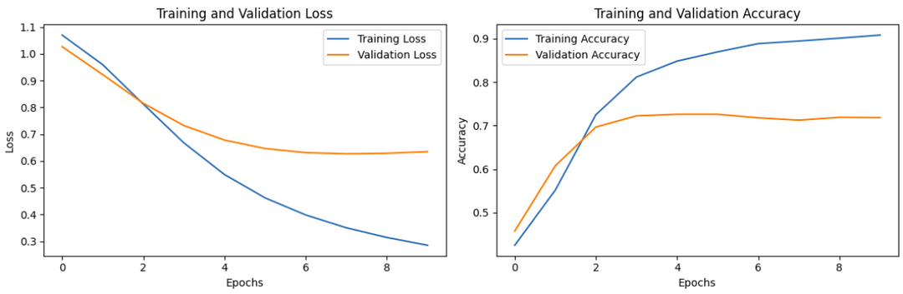
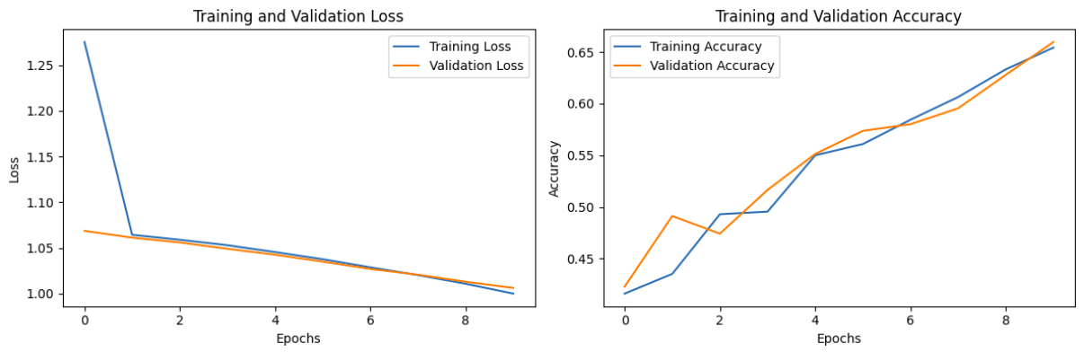
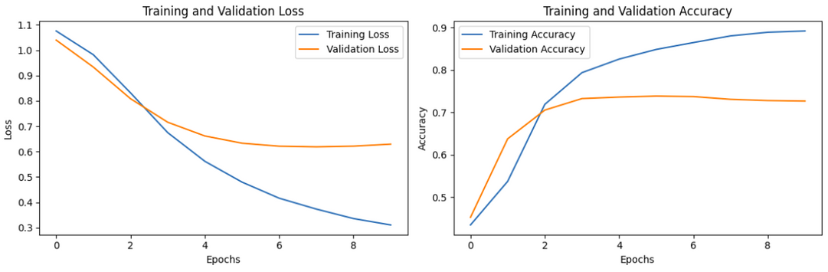
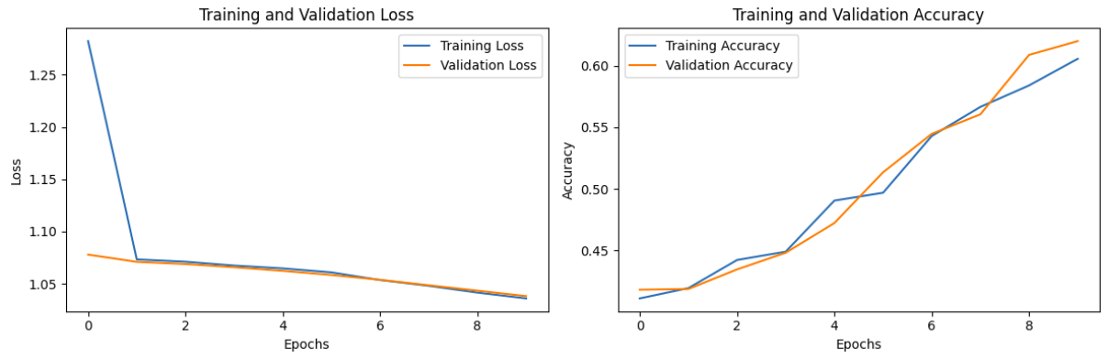
Smanjenje broja neurona
L2 regularizacija
Dropout
L2 + dropout

Slide 11
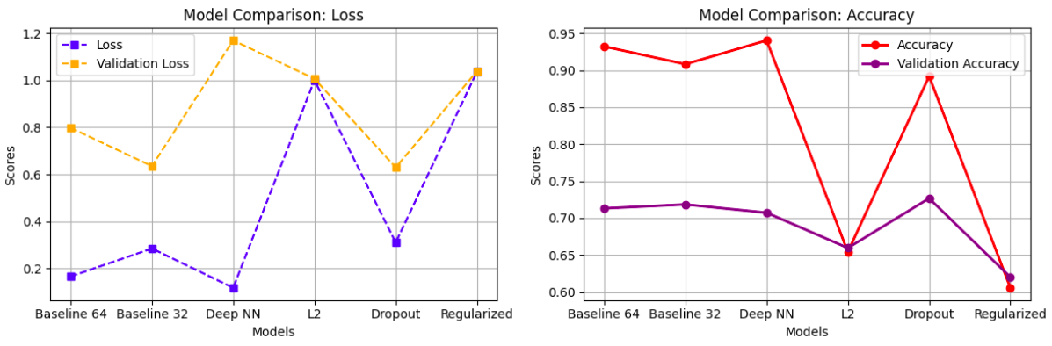
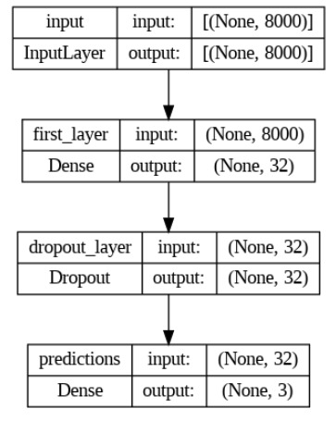
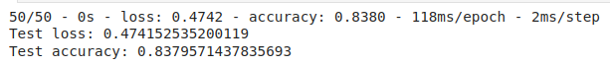

Slide 12
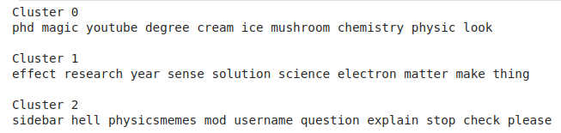
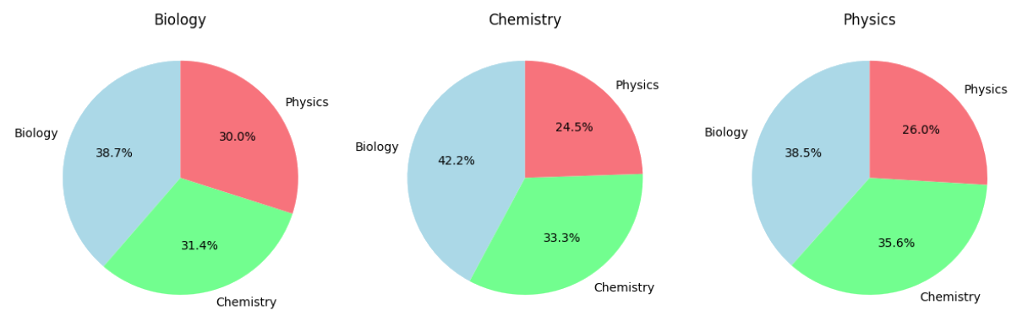
K sredina - 3 klastera
Physics
Physics
Physics
Biology
Biology
Biology
Chemistry
Chemistry
Chemistry

Slide 13
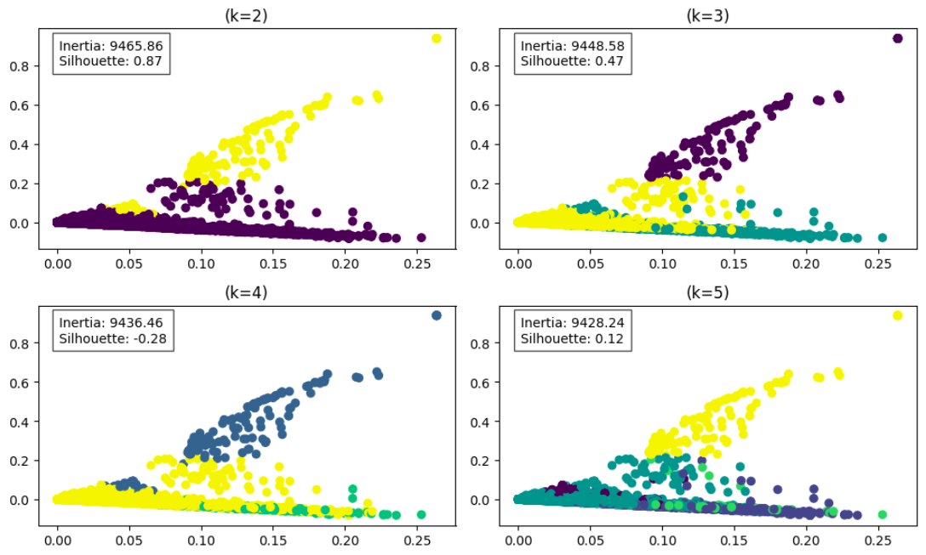
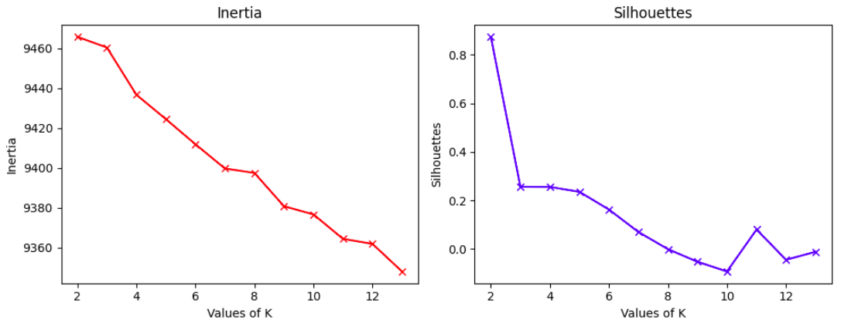
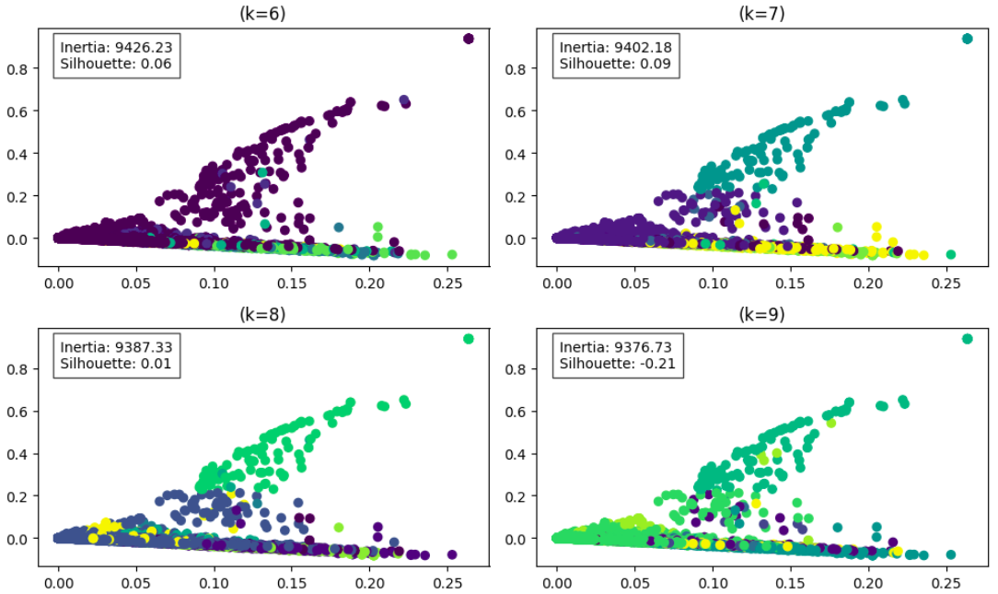
Solution 1
Solution 3

Slide 14
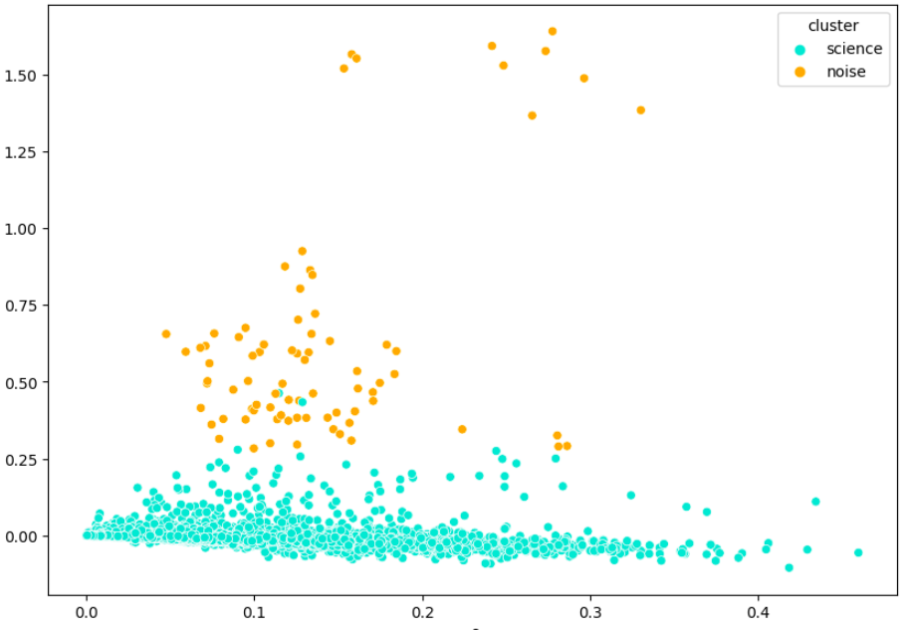
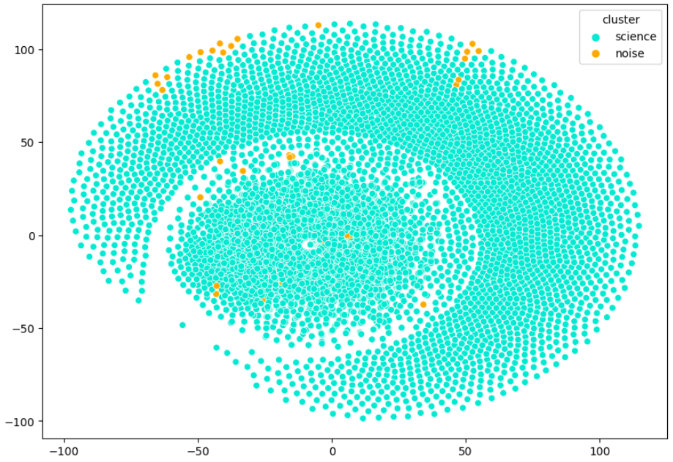
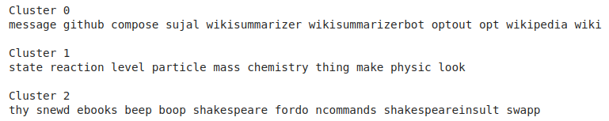
Normalizovani podaci

Slide 15
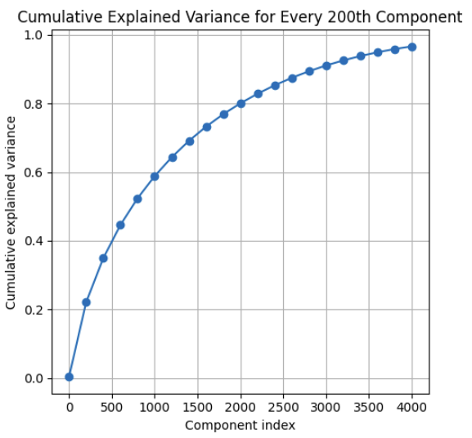
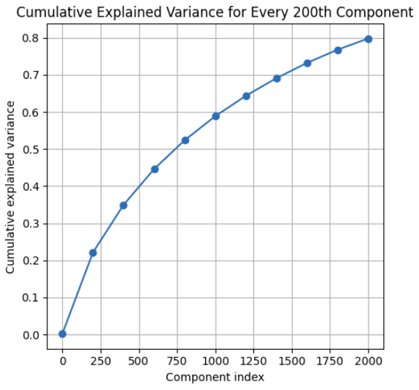
Hijerarhijsko klasterovanje

Slide 16
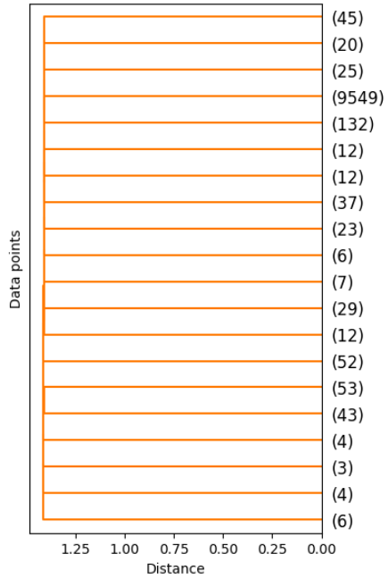
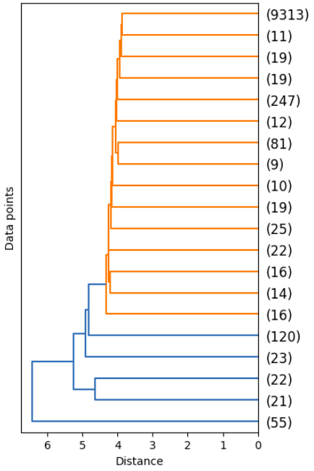
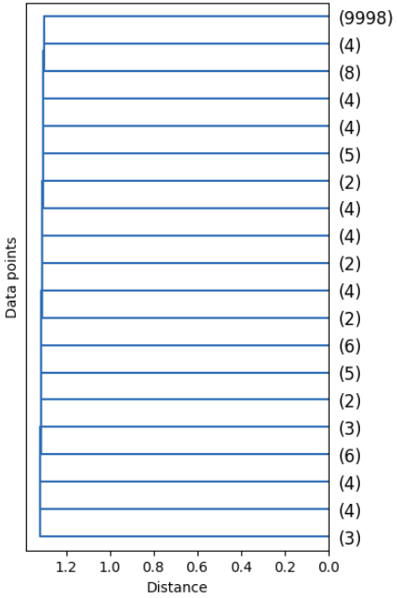
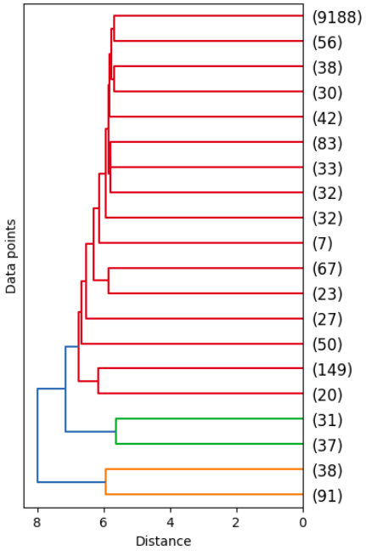
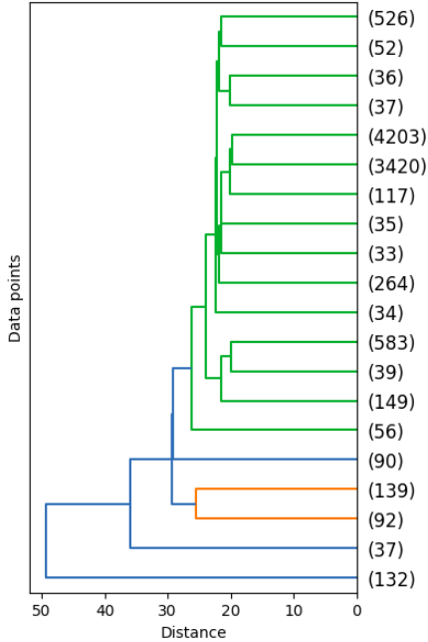
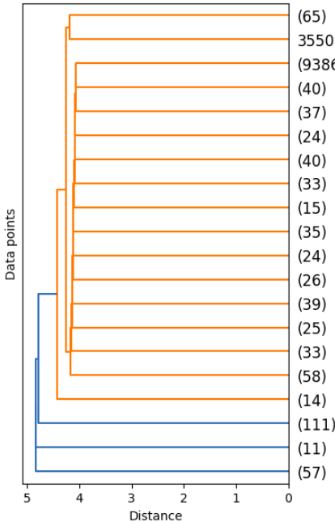
euklidsko rastojanje
Problem 2
In the presentation session, the background can be filled with information that is arranged systematically and effectively concerning an interesting topic to be used as material for discussion at the opening of the presentation session.
kosinusno rastojanje

Slide 17
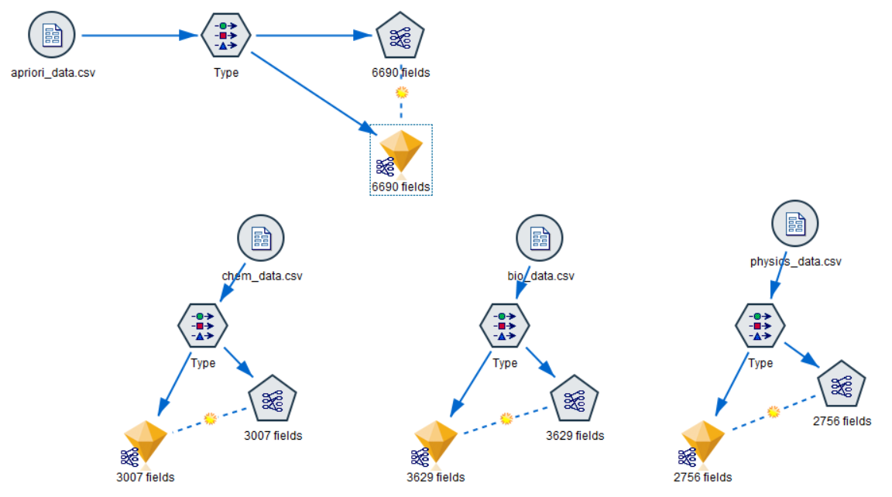
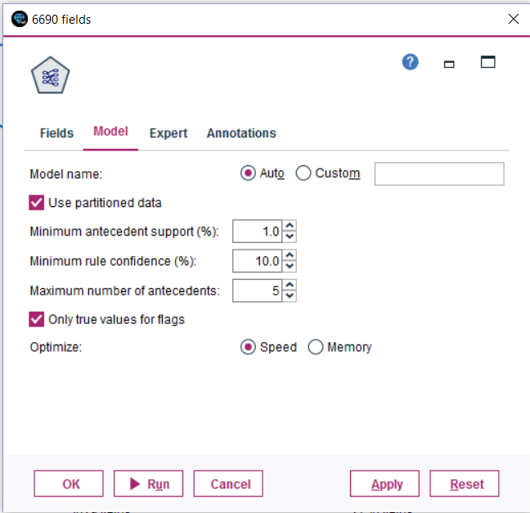
Pravila pridruživanja

Slide 18
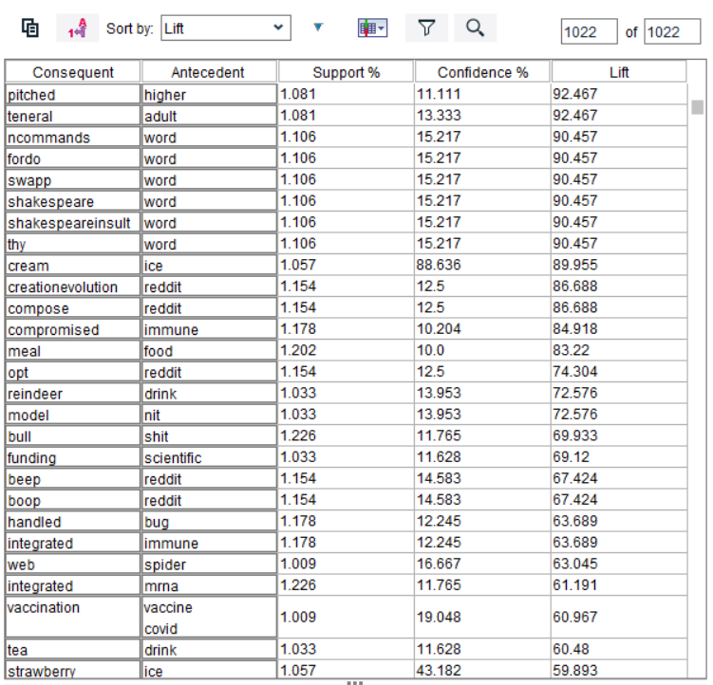
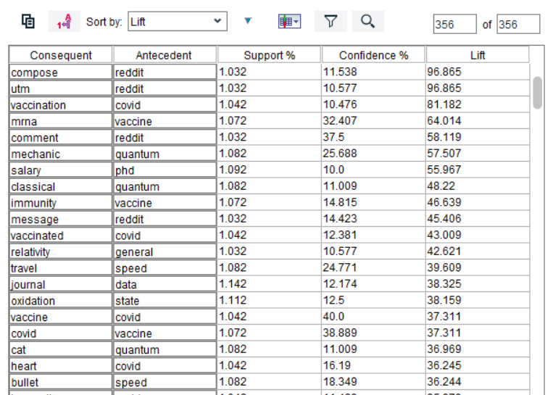

Slide 19
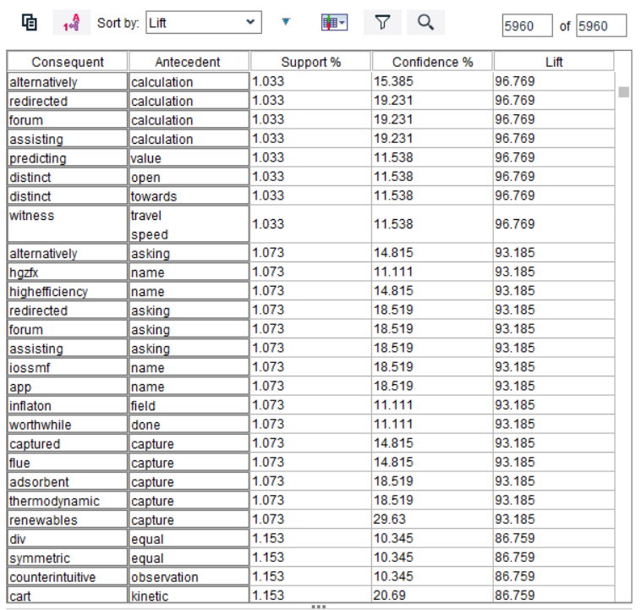
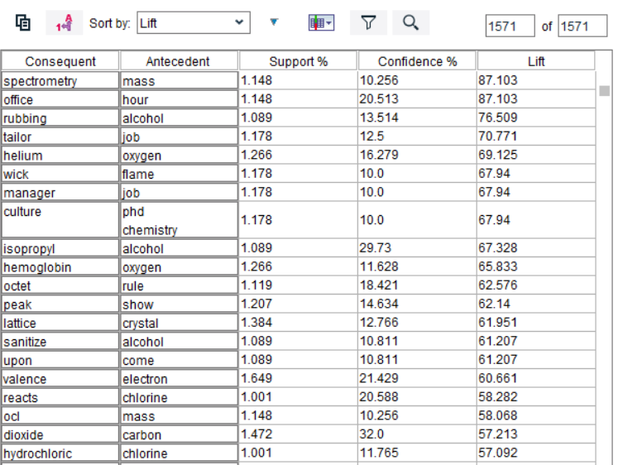


Slide 20
Zaključak

Slide 21
Hvala na pažnji!

